Slide 1

연구/개발팀 CMD 시작하기
정 승 훈 차장

Slide 2
CMD 명령어 모음
폴더 및 파일 명령어
폴더 생성 및 삭제
mkdir folder
rmdir /s folder
파일 생성
copy con test.txt
echo Hello, World! > test.txt
type nul > test.txt
Ctrl + z : 저장
del file /s/f/q
파일 실행
type test.txt
파일 삭제
del test.txt

Slide 3
CMD 명령어 모음
기본 명령어
디렉토리 목록 보기
Dir
디렉토리 이동
cd .. (Root Directory)
CMD 창 지우기
cls
CMD 창 종료
exit

Slide 4
CMD 명령어 모음
실행 명령어
Chrome 실행
start chrome
start http://www.google.com

Slide 5
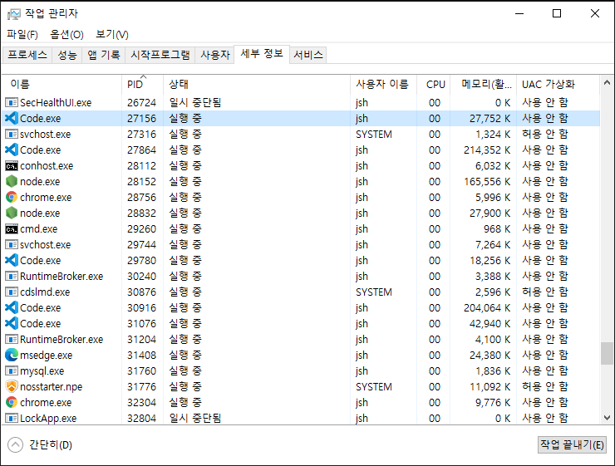
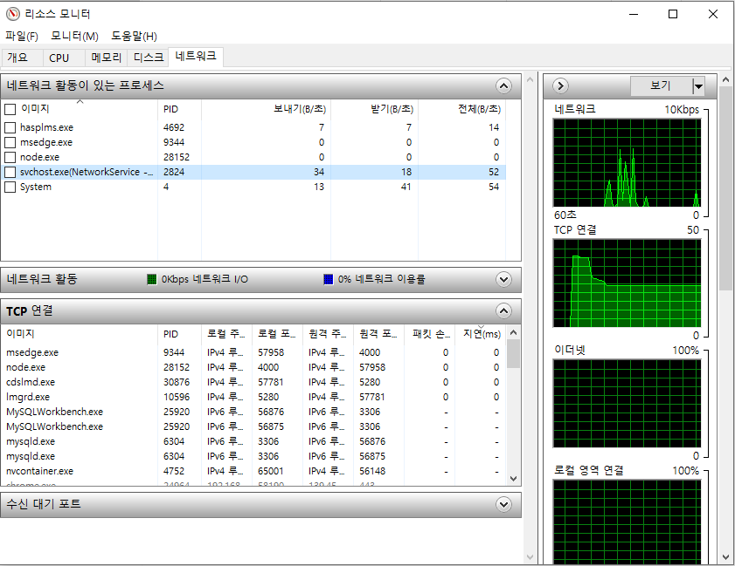
프로세스 제거
작업 관리자
세부 정보
PID 확인 후 프로세스 끝내기
PID 확인 후 프로세서 트리 끝내기
리소스 모니터
제어판 -> 시스템 및 보완 -> 관리 도구
리소스 모니터 -> 네트워크
PID 확인 후 프로세스 끝내기

Slide 6
Port 충동 해결 방안
Port 검색 및 제거
netstat -a –o
netstat -ano
taskkill /f /pid 9440 : (3001 PID)
Port Kill
npm install --global kill-port
kill-port --port 3000

Slide 7
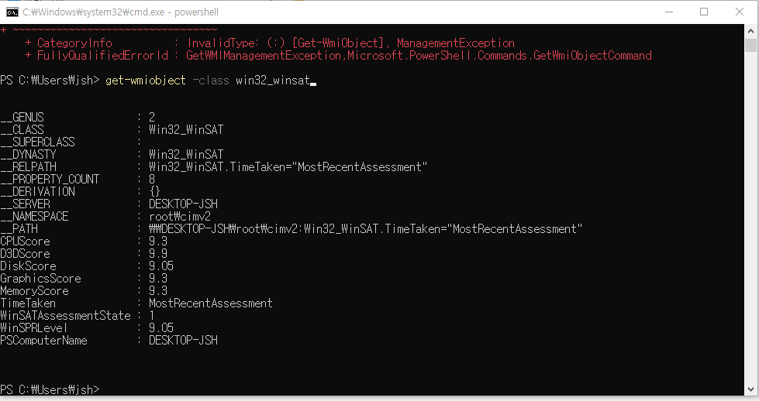
컴퓨터 성능 평가
명령어
powershell
winsat formal
get-wmiobject -class win32_winsat
WinSPRLevel : 총점 - 만점 (9.9)

